Slide 1
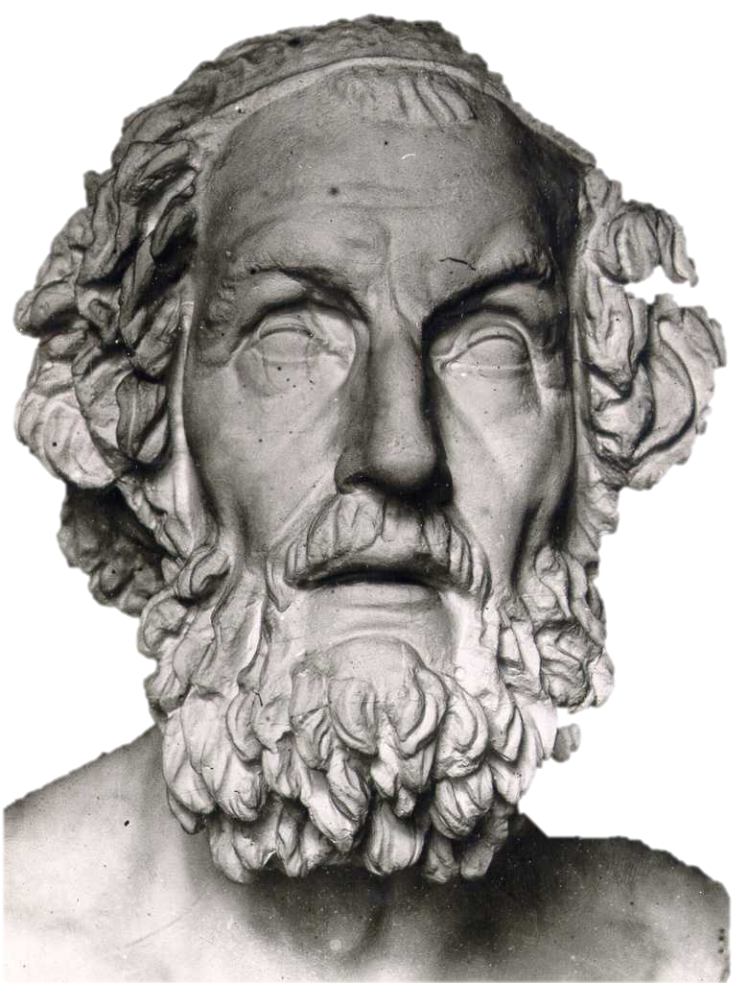
Гомер «Илиада» и «Одиссея»
История Древнего мира, 5 кл.
Опрос д/з

Slide 2
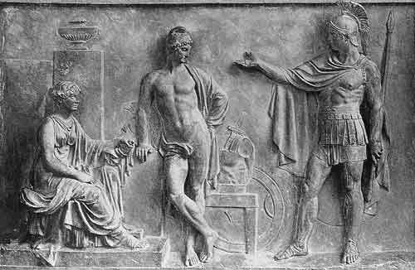
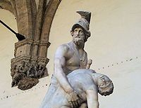
Гектор,Андромаха,Ахиллес,Патрокл?

Slide 3
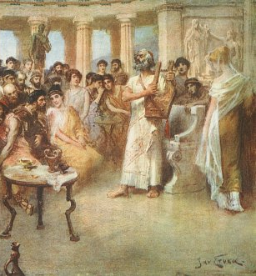
Одиссей,Навсикая,Алкиной,Демодок?

Slide 4
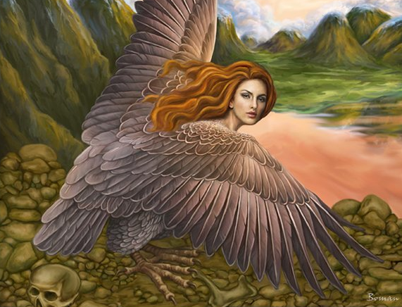
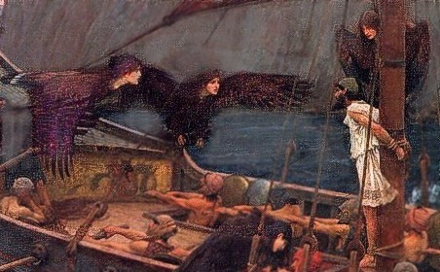
циклоп, сирены?

Slide 5
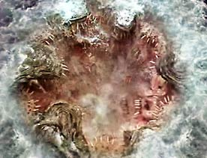
Сцилла, Харибда?

Slide 6
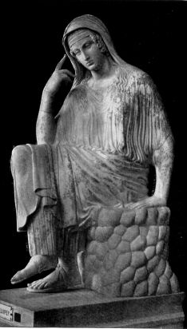
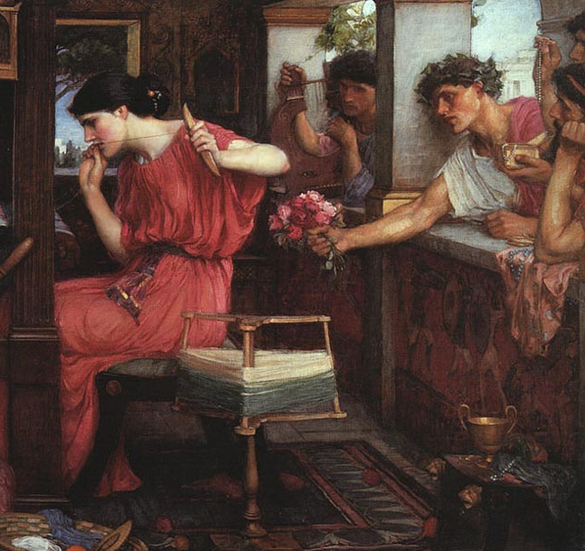
Пенелопа, Телемак?

